Slide 1
ফ
দৃষ্টি আকর্ষন
এই পাঠটি শ্রেণিকক্ষে উপস্থাপনের পূর্বে পাঠ্যবই থেকে এই পাঠটি ভালভাবে পড়ে নেওয়া যেতে পারে।
এই পাঠটি শ্রেণিকক্ষে উপস্থাপনের সময় নিচের Note Bar এ দেয়া Notes অনুসরণ করা যেতে পারে।
পাঠটি শ্রেণিকক্ষে উপস্থাপনের পূর্বে এই স্লাইডটি ডিলিট করে দেয়া যেতে পারে অথবা F5 চেপে slide show-তে যেতে পারেন।
কন্টেন্টটি একটি মডেল। এর চেয়েও ভিন্ন আঙ্গিকে ভাল মানের কন্টেন্ট তৈরি করে ক্লাসে প্রদর্শন করা যেতে পারে।

Slide 2
আজকের ক্লাসে সবাইকে স্বাগতম
Notes:
শিক্ষার্থীদের স্বাগতম, ক্লাসের প্রতি মনোযোগ আকর্ষণের জন্য চিত্রটি দেওয়া হয়েছে।

Slide 3
পরিচিতি
শিক্ষক পরিচিতি
মোঃ ইমরান হোসেন
সহকারী শিক্ষক
জালাল মেমোরিয়াল হাই স্কুল
লাকসাম,কুমিল্লা।
italukther@gmail.com
Mob.-01799-204042
পাঠ পরিচিতি
শ্রেণিঃ নবম-দশম
বিষয়ঃ রসায়ন
অধ্যায়ঃ প্রথম
পাঠঃ ১.4
Notes:
কন্টেন্টটির মানসম্মত করার জন্য মতামত দিলে কৃতজ্ঞ থাকবো।

Slide 4
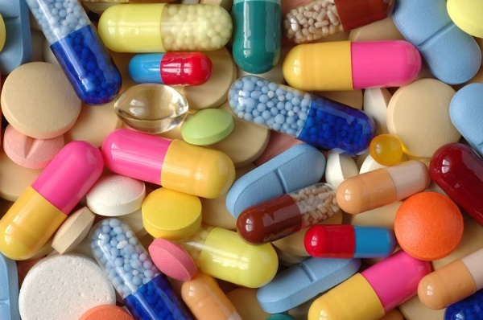
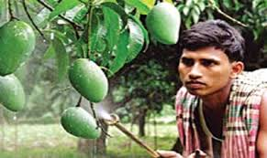
নিচের চিত্র দু’টি লক্ষ্য কর
কিন্তু অতি ব্যবহারে প্রাণনাশক।
তাই পদার্থের গুনাগুন জানার জন্য “রসায়ন পাঠের গুরুত্ব” অপরিসীম।
ঔষধ ও কীটনাশক রসায়নিক পদার্থ, রোগ-বালাই প্রতিরোধক।
Notes:
পাঠ শিরোনাম ঘোষনা করার জন্য প্রথমে চিত্র দেখিয়ে শিক্ষার্থীদের রসায়ন পাঠের গুরুত্ব সম্পর্কে প্রাসঙ্গিক প্রশ্ন করা যেতে পারে এবং তাদের উত্তরের মাধ্যমে পাঠ ঘোষনা করা যেতে পারে। যেমন-
রাসায়নিক পদার্থ ঔষধ আমদের কী কাজে লাগে?
সব রোগে একই ঔষধ খেলে কী হবে?

Slide 5
আজকের পাঠ...
রসায়ন পাঠের গুরুত্ব

Slide 6
এই পাঠ শেষে শিক্ষার্থীরা ...
রাসায়নিক দ্রব্যাদির ব্যবহারের প্রয়োজনীয়তা উপলব্ধি করতে পারবে।
অতিমাত্রায় রাসায়নিক দ্রব্যাদি ব্যবহারের ক্ষতিকারক দিক ব্যাখ্যা করতে পারবে।
রসায়ন পাঠের গুরুত্ব বর্ণনা করতে পারবে।

Slide 7
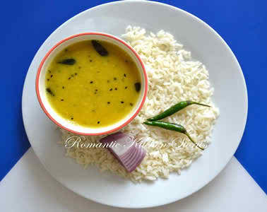
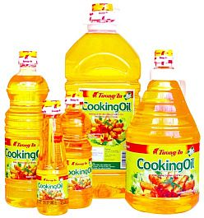
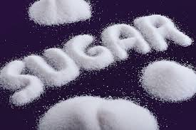
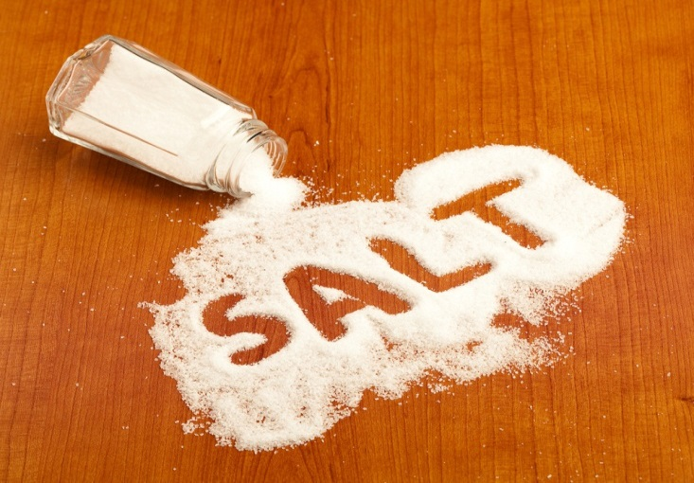
খাদ্য দ্রব্য
তেল
চিনি
লবণ
পরিমান জানার জন্যে প্রয়োজন . . .।
খাদ্য দ্রব্যগুলি রাসায়নিক পদার্থ
অতিরিক্ত ব্যবহার স্বাস্থ্যের জন্য ক্ষতিকর
Notes:
আজকের পাঠের প্রথম শিখনফলের উদেশ্যে চিত্রগুলি দেওয়া হয়েছে। চিত্রের পদার্থগুলি দেখায়ে রাসায়নিক পদার্থের প্রয়োজনীতা সম্পর্কে প্রাসঙ্গিক প্রশ্ন করা যেতে পারে। যেমন-
আমাদের খাদ্য দ্রব্যের প্রয়োজনীতা আছে কী?
খাদ্য দ্রব্যে তেল, চিনি, লবণের প্রয়োজনীয়তা আছে কী?

Slide 8
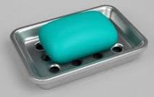
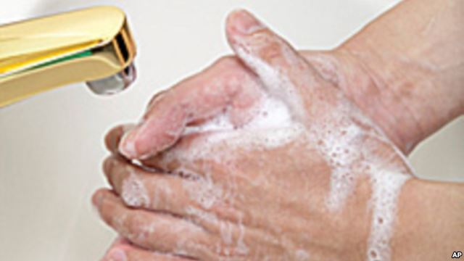
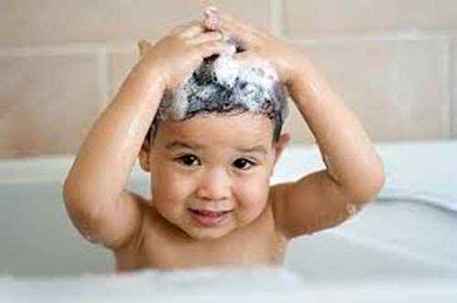
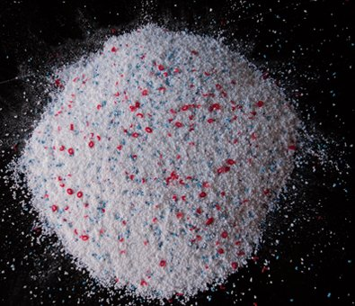
সাবান
সাবানের ফেনা
স্যাম্পুর ফেনা
ডিটারজেন্ট
পরিস্কারক দ্রব্যগুলি রাসায়নিক পদার্থ
সে জন্যে প্রয়োজন . . .।
দ্রব্যগুলির পরিমিত ব্যবহার জানা প্রয়োজন
Notes:
আজকের পাঠের প্রথম শিখনফলের উদেশ্যেও চিত্রগুলি দেওয়া হয়েছে। চিত্রের পদার্থগুলি দেখায়ে রাসায়নিক পদার্থের প্রয়োজনীতা সম্পর্কে প্রাসঙ্গিক প্রশ্ন করা যেতে পারে। ৭নং স্লাইডের অনুরুপ প্রশ্ন করা যেতে পারে।

Slide 9
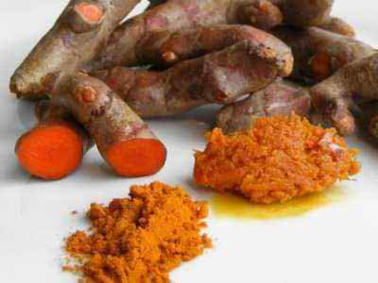
হলুদ
হলুদ বাটা
মেহেদি
কসমেটিকস
তাই পরিমান জানার জন্যে প্রয়োজন . . .।
চিত্রের রাসায়নিক দ্রব্যগুলি রুপচর্চায় ব্যবহৃত
অতিরিক্ত ব্যবহার ত্বকের জন্য ক্ষতিকর
Notes:
আজকের পাঠের প্রথম শিখনফলের উদেশ্যেও চিত্রগুলি দেওয়া হয়েছে। চিত্রের পদার্থগুলি দেখায়ে রাসায়নিক পদার্থের প্রয়োজনীতা সম্পর্কে প্রাসঙ্গিক প্রশ্ন করা যেতে পারে। ৭নং স্লাইডের অনুরুপ প্রশ্ন করা যেতে পারে।

Slide 10
একক কাজ
শরীর-স্বাস্থ্য রক্ষায় ইচ্ছে মত ঔষধ সেবন করা যাবে কী?
অতিরিক্ত সার-বিষ ব্যবহার করলে ভাল ফলন লাভ করা যাবে কী?

Slide 11
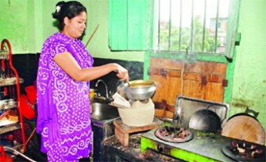
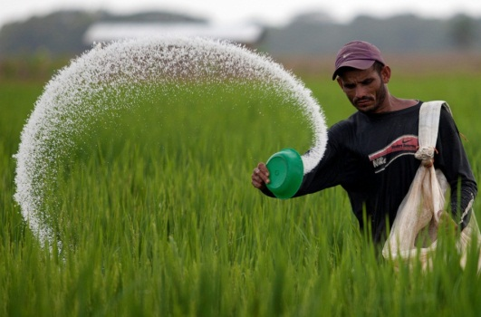
ভাল ফসলের জন্য সার, কীটনাশক ব্যবহৃত হয়
রান্নার জন্য কাঠ-গ্যাস ব্যবহৃত হয়
রুপচর্চায় কসমেটিকস ব্যবহৃত হয়
খাদ্য সংরক্ষণে প্রিজারভেটিভস দেওয়া হয়
উপরোক্ত রাসায়নিক পদার্থগুলির ব্যবহার জানা প্রয়োজন
Notes:
আজকের পাঠের দ্বিতীয় শিখনফলের উদেশ্যেও চিত্রগুলি দেওয়া হয়েছে। চিত্রের পদার্থগুলি দেখায়ে অতিমাত্রায় রাসায়নিক দ্রব্যাদি ব্যবহারের ক্ষতিকারক দিক সম্পর্কে প্রাসঙ্গিক প্রশ্ন করা যেতে পারে। যেমন-
ভাল ফসলের জন্য সার, কীটনাশক ব্যবহৃত হয় কিন্তু অতিমাত্রায় ব্যবহার করলে কী হবে?
খাদ্য সংরক্ষণে প্রিজারভেটিভস দেওয়া হয় কিন্তু অতিমাত্রায় ব্যবহার করলে কী হবে?

Slide 12
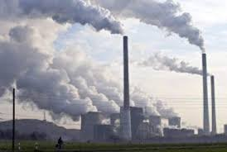
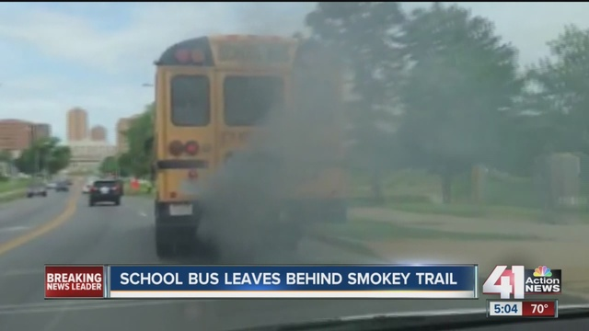
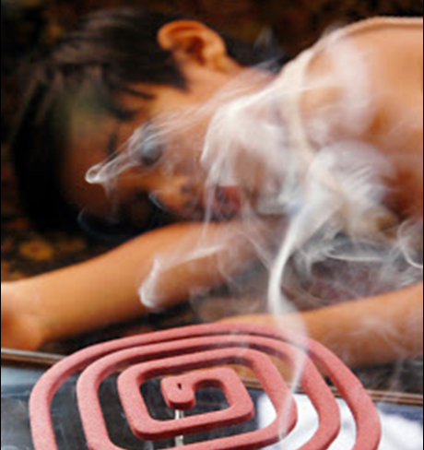
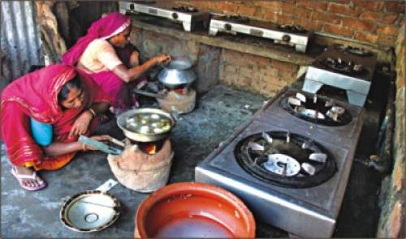
কলকারখানা ও যানবাহন থেকে তৈরি co₂ গ্যাস পরিবেশের জন্য ক্ষতিকর
কয়েল ও কাঠ-গ্যাস পোড়ানো ধুয়া স্বাস্থের জন্য মারাত্মক ক্ষতিকর
Notes:
আজকের পাঠের দ্বিতীয় শিখনফলের উদেশ্যেও চিত্রগুলি দেওয়া হয়েছে। চিত্রের পদার্থগুলি দেখায়ে অতিমাত্রায় রাসায়নিক দ্রব্যাদি ব্যবহারের ক্ষতিকারক দিক সম্পর্কে ১১ নং স্লাইডের অনুরুপ প্রাসঙ্গিক প্রশ্ন করা যেতে পারে। কাঠ, গ্যস ইত্যাদির ধোয়ায় কার্বন-ডাই-অক্সাইড বা কার্বন-মনো-অক্সাইড স্বাস্থের কী ক্ষতি করে তার উদাহরণ দিয়ে রসায়ন পাঠের গুরুত্ব বুঝিয়ে দেওয়া যেতে পারে।

Slide 13
একক কাজ।
রসায়ন পাঠের একটি করে গুরুত্ব বল।
রসায়ন পাঠের গুরুত্ব ।
রাসায়নিক পদার্থগুলি সম্পর্কে জ্ঞান অর্জন করা।
দৈনন্দিন জীবনে রাসায়নিক পদার্থগুলি প্রয়োজনীয়তা উপলদ্ধি করা।
অতিমাত্রায় রাসায়নিক দ্রব্যাদি ব্যবহারের ক্ষতিকারক দিক থেকে সচেতন হওয়া।
Notes:
আজকের পাঠের তৃতীয় শিখনফলের উদেশ্যে প্রশ্নগুলি করা যেতে পারে।সমগ্র অধ্যয়ের শিখনফলের উপর ভিত্তি করে শিক্ষার্থী প্রশ্নটির সম্ভাব্য উত্তর বলার পর প্রদত্ত উত্তরগুলি মিলানো যেতে পারে।

Slide 14
বহুনির্বাচনী প্রশ্ন
প্রশ্নঃ ১
রাসায়নিক দ্রব্যাদি ব্যবহারে ভাল ফলাফলের জন্য কোনটি অত্যন্ত জরুরী ?
(ক) সচেতনতা
(খ) পরিমিত ব্যবহার
সঠিক উত্তর জানতে বৃত্তে ক্লিক করি
(ঘ) সুস্পষ্ট জ্ঞান
(গ) পদার্থের গুণাগুণ
প্রশ্নঃ ২
কাঠ ও কয়লা পোড়ালে উৎপন্ন হয় -
i. কার্বন কণা।
ii. কার্বন-মনো-অক্সাইড।
iii. কার্বন-ডাই-অক্সাইড।
নিচের কোনটি সঠিক-
(ক) i, ii
(খ) i, iii
সঠিক উত্তর জানতে বৃত্তে ক্লিক করি
(ঘ) ii, iii
(গ) i, ii, iii
Notes:
বৃত্তে ক্লিকের পুর্বেই শিক্ষার্থীর কাজ থেকে সম্ভাব্য উত্তর বের করে উত্তর মিলানো যেতে পারে।

Slide 15
মূল্যায়ন
আমাদের খাদ্য দ্রব্যগুলি কী রাসায়নিক পদার্থ ?
কৃষিকাজে আমরা কী কী রাসায়নিক পদার্থ ব্যবহার করি ?
জুস, সস, কেক সংরক্ষণের জন্য কী দেওয়া হয়?
খাবারকে আকর্ষণীয় করে তুলতে কী ব্যবহার করা হয় ?
Notes:
প্রশ্নের উত্তরে শিক্ষক শিক্ষার্থীকে সহায়তা করতে পারেন।

Slide 16
বাড়ির কাজ
রসায়নের পাঠের আলোকে নিচের ছকটি পূরণ কর।
পদার্থ | প্রয়োজনীয়তা | ক্ষতিকর দিক
প্রিজারভেটিভস
কাঠ-গ্যাস
সার-কীটনাশক
ঔষধপত্র
সাবান-ডিটারজেন্ট
Notes:
বাড়ির কাজ শিক্ষার্থীকে বুঝিয়ে দেয়া যেতে পারে।

Slide 17
ধন্যবাদ

